Slide 1

交大说说
软件工程原理与实践
Spill your heart
技术原型迭代评审
2020-10-07

Slide 2

技术原型展示

Slide 3
软件架构

Slide 4
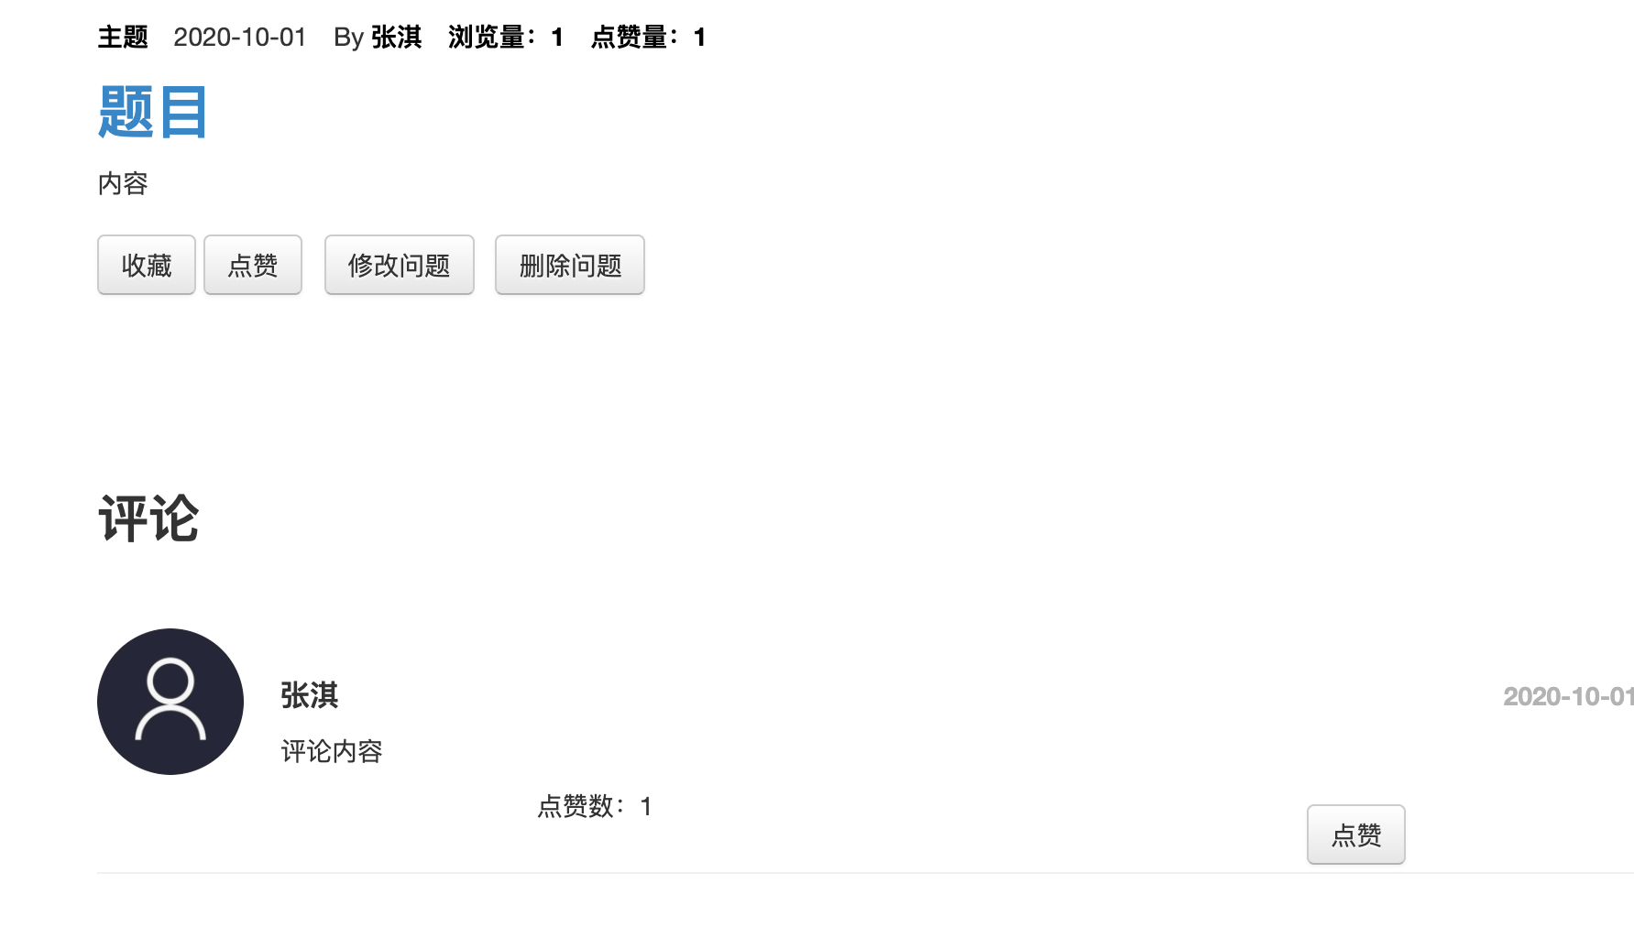
软件架构
营造平台，促进交流
创造了一个交大学生之间的问答社区
作为交大学生之间信息交流的渠道
帮助交大学生学习进步，解答疑惑
高质量的问答和兴趣社交

Slide 5
核心算法设计

Slide 6
核心算法设计
交大官方平台，提供信息
获取交大学生的需求和想法
反映交大学生在学科掌握上的普遍不足和问题
同学校交流沟通，帮助交大学生学习

Slide 7
迭代评估报告

Slide 8
任务达成情况
完成 vision 文档的改进
完成软件需求规约文档的改进
完成迭代计划的书写
完成概念建模
完成用例建模以及时序图、通信图、VOPC 类图
完成系统总体架构的设计
完成前端界面的基本需求
完成后端功能的大部分的基本需求
完成集群的配置，后端系统的部署，CICD 的搭建。
前后端进行通信，逐步完善系统功能

Slide 9
目前存在的问题
由于数据库的选择不得当，导致出现技术上较难解决的问题
由于选用了作者过久不更新的组件库，导致出现难以解决的问题
各个功能的优先级还需要进一步确定，以及功能的效果后续还要改进
前后端的沟通还有欠缺，导致有需求接口的缺少或无需求接口的出现
暂时不存在变更
目前阶段完成任务不需要返工

Slide 10
经验和教训
计划分配和制定十分重要，合理的计划能加快迭代进度和效率。
组员之间要积极沟通，明确分工与合作。
接口、需求要尽早明确，避免无用功。
工作要尽早开展，避免进度风险。
在轮子的选择上，要选择足够健壮、有人维护的，避免遇到问题无法解决。
代码与文件的层级结构要足够合理，避免多人 merge 时出现的混乱

Slide 11
谢谢

